Slide 1
أوراق عمل وحدة
يظهر معرفة ومهارة في التصميم والخياطة والنسيج

Slide 2
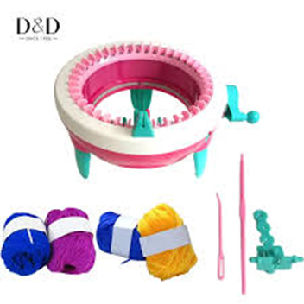
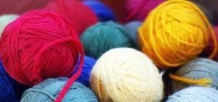
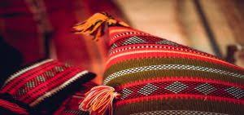
الدرس 30
المعيار | المخرج | عنوان الدرس | الوحدة
يستخدم أدوات المناسبة لحياكة المنتج المحدد بطريقة صحيحة وامنه | يستخدم ماكينة النسيج بطريقة صحيحة وآمنة | الادوات المناسبة لحياكة منتج | يظهر معرفة ومهارة في التصميم والخياطة والنسيج
حدد المواد اللازمة لحياكة قبعة

